Slide 1
Inkludering av funksjonshemmede i utviklingssamarbeidet
Evaluering av Norges støtte til funksjonshemmedes rettigheter i perioden 2000-2010

Slide 2
Presentasjonen
Teamet
Bakgrunn/målsetting
Metode
Hovedfunn
Konklusjoner og anbefalinger
Oppsummering

Slide 3
Forskningsteamet
Teamledere/ forskning | Landkonsulenter | Kvalitetssikring og ekspertrådgivere | Rettighetsholderne: representanter fra funksjonshemmedes organisasjoner
Nora Ingdal – teamleder | Basil Kandyomunda (Uganda) | Guro Fjellanger (tidl. minister, lobbyist) | Frances Candiru (Uganda)
Annika Nilsson – teamleder | Dr Malek Qutteina (det palestinske området) | Miriam Skjørten (special education expert) | Ola Abu Ghaib (det palestinske området)
Anne Hertzberg – Afghanistan desk study | Jack Makoko (Malawi) | Ann-Marit Sæbønes (tidl. Spesialrådgiver for FNs Rapportør på Funksjonshemming) | Mussa Chiwaula (Malawi)
Mari Brekke Mogen og Zozan Kaya (forskning, statistikk) | Era Shreshta (Nepal) |  | Birendra Raj Pokharel (Nepal)

Slide 4
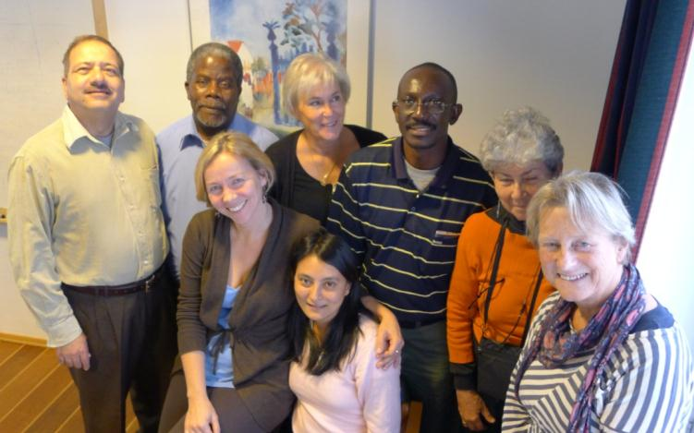

Slide 5
Bakgrunn
Stortingsmelding 8, Om handlingsplan for funksjonshemma 1998-2001, Deltaking og likestilling, 1998
Plan for arbeidet med mennesker med funksjonshemming i bistanden, Utenriksdep. 10.11.1999
Retningslinjer for inkludering av funksjonshemming i utviklingssamarbeidet, Norad, 2002
Included in development? Oppfølgingsstudie av retningslinjene, Hertzberg/Ingstad, 2003-4
FN konvensjonen om rettighetene til mennesker med nedsatt funksjonsevne, 2007
Evaluering av Norges støtte til funksjonshemmedes rettigheter, Norad Evalueringsavdeling 2011

Slide 6
Studiens formål
Dokumentere og vurdere resultatene av den norske støtten til å fremme funksjonshemmedes rettigheter i perioden fra 2000 til 2010.
Vurdere hvordan Norads retningslinjer fra 2002 og begivenheter på den internasjonale scenen (spesielt Konvensjonen for funksjonshemmedes rettigheter og paradigme-skifte) har påvirket arbeidet.
Foreslå en vei videre for å møte utfordringene for Norge mht. støtte og promotering av funksjonshemmedes rettigheter i bistanden.

Slide 7
Metode
Gjennomgang av tidligere studier og evalueringer.
Global kartlegging av alle norskstøttete prosjekter fra 2000-2010 (Norads statistikk-database besto av 607 prosjekter).
Case studie tilnærming: fire land (Uganda, Malawi, Palestinske området, Nepal), deskstudie av Afghanistan.
Semi-strukturerte intervjuer og fokusgrupper
Validering med rettighetstakerne i Norge og case-landene, i tillegg til UD, Norad og de frivillige organisasjonene.
Fokus: bruk av lokal sørkompetanse, kommunikasjon (lettlest versjon) og gjennomsiktighet.

Slide 8
Analysemodell - endringsteori
Parallelle løp-tilnærming (twin-track approach):
  Tiltak direkte rettet mot målgruppa (targeted)
  Inkludering av funksjonshemming som et tverrgående tema (mainstreaming/inclusion).
Rettighetsbasert tilnærming (FN):
  De som har retten (rightsholders) blir hjulpet til å kreve sin rettigheter, individuelt eller kollektivt.
  De som har plikt til å sørge for at rettighetene blir oppfylt (dutybearers) får bygget sin kapasitet, ressurser og muligheter til å ta ansvaret.

Slide 9
Endringsteori
5. Forskning
5. Forskning
Individer (rightsholders) blir hjulpet til å forbedre sin situasjon og kreve sine rettigheter:
1. Tjenester (helse, rehab)
2. Kapasitetsbygging (empowerment)
De som har plikt til å sørge for at rettighetene blir oppfylt (dutybearers) får bygget sin kapasitet, ressurser og muligheter til å ta ansvaret:
4. Påvirkning og støtte til myndigheter
Funksjonshemmedes rettigheter blir oppfylt
DPOer får kapasitet til å tale på vegne av funksjonshemmede, støtte lokalt og påvirke myndigheter nasjonalt gjennom:
3. Organisasjonsstøtte
5. Forskning

Slide 10
Hovedfunn

Slide 11
Total støtte til funksjonshemming for årene 2000-10
År 2000: 1% av totalbistanden
År 2010: 0,5%
Notes:
46% of the

Slide 12
Fokus i prosjektene
Fokus | Direkte støtte | Inkluderte
1.Tjenesteytende | 54% | 46%
2. Individuell støtte | 13% | 18%
3. Utvikling av DPOer | 23% | 0%
4. Myndigheter | 8% | 33%
5. Forskning | 2% | 3%

Slide 13
Hvem forvalter bistanden?
Inkludert bistand er kanalisert via UD (50%) og/eller Ambassadene (19%).
Direkte støtte til funksjonshemmede er kanalisert via Norad (61%), meste går til Atlas alliansen; og via UD – mest til ICRC via Norges Røde Kors.
Ingen norske organisasjoner retter direkte støtte til funksjonshemmede (unntatt Plan Norge, Misjonsalliansen).

Slide 14
Få prosjekter inkluderte funksjonshemmede (mainstreaming)
Verdensbanken har forsøkt å inkludere funksjonshemming i prosjekter og i organisasjonen.
Utdanningsprogrammene i Nepal og Palestina prøvde å få barn med nedsatt funksjonsevne til å gå på skole.
I Malawi ble nye sykehus bygget med ramper (KN).
I Uganda prøvde de humanitære prosjektene å passe på at personer med nedsatt funksjonsevne fikk hjelp når det var krig og konflikt (NRC m.fl).
Funksjonshemming en liten del av prosjektenes totalbudsjett (under 1%).
Notes:
4 programmer utgjør 88% av midlene

Slide 15
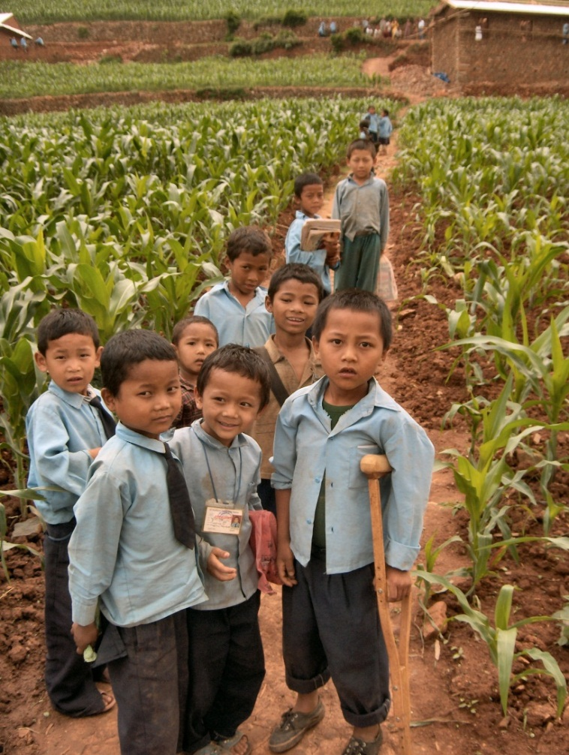
Utdanning
Barn med nedsatt funksjonsevne ikke vært inkludert systematisk (Nepal og Palestina).
Fokus har vært på inkludering av jenter.
UNICEF har ikke inkludert funksjonshemmede i evalueringsperioden, men store endringer har skjedd i 2011.
95% av barn med funksjons-hemming går ikke på skole.

Slide 16
Målrettet bistand (targeted)
DPOer har blitt større og mer innflytelsesrike.
Partnerland hadde vedtatt bedre lover og signert Konvensjonen.
Tusener hjulpet av medisinske prosjekter.
Funksjonshemmede forbedret sin egen livssituasjon via lokale rehabiliterings-prosjekter (CBR) støttet av NHF.
Mest støtte til personer med fysiske funksjonsnedsettelser. Personer med utviklingshemming, mental helseproblemer og med nedsatt hørsel fikk minst hjelp.

Slide 17
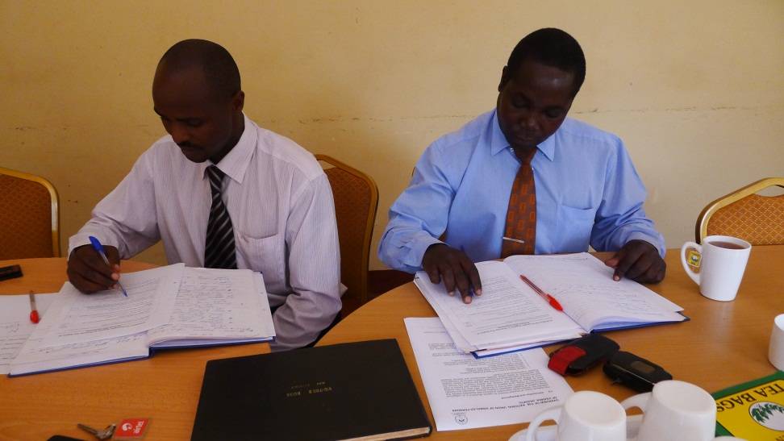
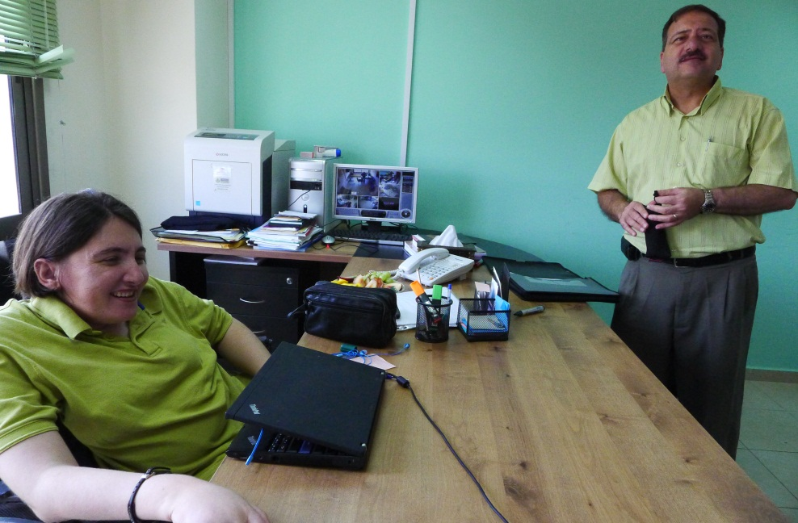
DPOer (selvorganisering)
Styrket kapasitet til DPOer (Uganda, Malawi, Nepal).
Kapasiteten til å argumentere effektivt for inkludering fortsatt begrenset blant både norske og lokale DPOs, eks i sektor-program, budsjett-støtte, og MR.
Egne DPOer for kvinner (ikke alltid støttet av Norge).

Slide 18
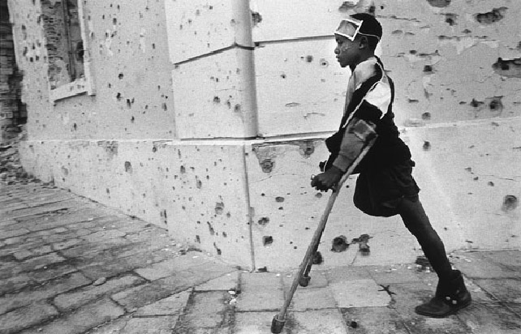
Humanitær støtte
Funksjonshemmede er nevnt i Norges Humanitære Policy som eh målgruppe.
Svakt dokumenterte resultatene av inkludering, ikke spesifikke data.
Direkte støtte: Ofre for landminer, klaseammunisjon, håndvåpen har fått medisinsk behandling og hjelp til å finne jobber. Mange av som har overlevd landminer er aktive i organisasjoner. Deres stemmer blir hørt i internasjonale konferanser og i FN.

Slide 19
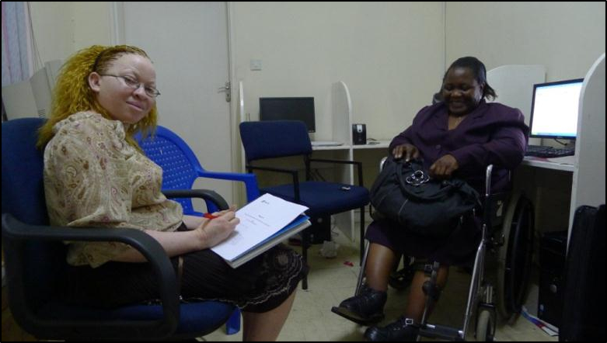
Likestilling
Norges innsats for kvinners rettigheter ført til flere kvinner i DPOene, høyere bevissthet (Nepal, Uganda).
Likevel er kvinner og jenter med funksjonsnedsettelser marginalisert innen DPOer og innenfor generelle likestillingstiltak (inkludert GBV som kan føre til funksjonshemming).

Slide 20
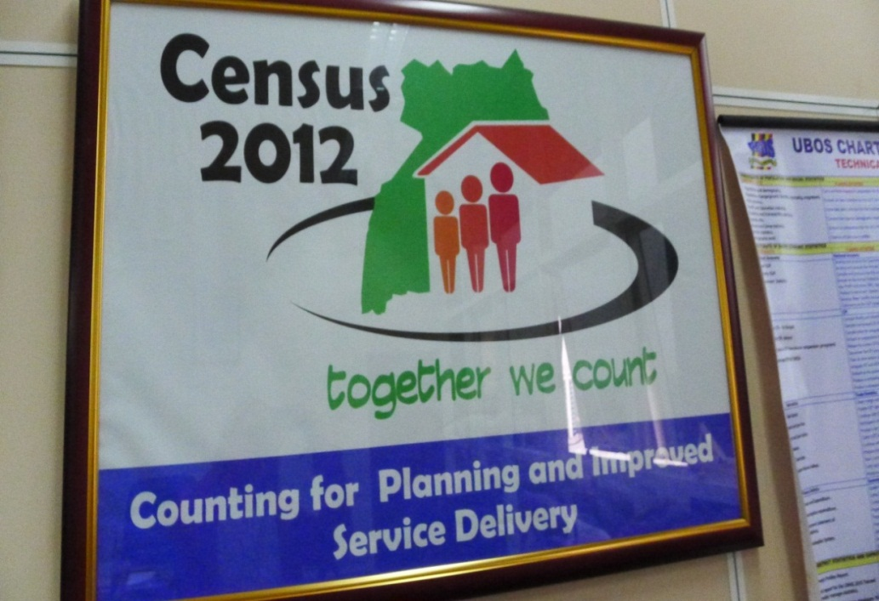
Forskning, statistikk, kunnskap
Norge støttet forskning- og kunnskapsutvikling via Verdensbanken, Univ. og nasjonalt nivå:
Levekårsundersøkelser
Statistikk
Kompetansebygging av lærere (SIU).
Svakhet at mye av forskningen ikke er kjent og ikke brukt strategisk i påvirkningsarbeid og til videre programmering.

Slide 21
Konklusjoner og anbefalinger

Slide 22
Hovedkonklusjoner
Evalueringen fant at Norge bare i en begrenset grad har fremmet funksjonshemming som et menneskerettighetsspørsmål siden 2002.
Inkludering av funksjonshemmede har ikke vært bevisst gjennomført til tross for vedtaket fra Stortinget, Policyen og retningslinjene.

Slide 23
Hvorfor har ikke inkludering skjedd?
Manglende politisk prioritering.
Begrepet mainstreaming/inkludering er ikke godt forstått:
Holdninger om at det er dyrt og vanskelig å inkludere personer med nedsatt funksjonsevne.
Manglende forståelse for sammenhengen mellom fattigdomsreduksjon og funksjonshemming.
Funksjonshemming sett på som et medisinsk problem, ikke et menneskerettighetsspørsmål der samfunnets hindringer er det største problemet.
Svake funksjonshemmedes organisasjoner.
Mottakerorientering.

Slide 24
Anbefalinger - UD
1.Vedta inkludering av funksjonshemmede som et menneskerettighetsspørsmål:
Bruke erfaringene fra likestillingsarbeidet.
Bruke tildelingsbrev til ambassadene, direktoratene (Norad, Fredskorpset).
Styrke DPOers kapasitet som del av støtte til menneskerettighetsforkjempere.
Gjeninnføre markøren for funksjonshemming i statistikkdatabasen.
DPOs må alltid konsulteres som strategiske partnere i planlegging og evaluering.

Slide 25
Anbefalinger – UD/Norad
2. Fortsatt gi støtte til tjenesteytende prosjekter, men se til at nasjonale myndigheter tar ansvar på lengre sikt.
3. Bruke Norges unike erfaring med landmine ofre og gi samme støtte til arbeid med DPOer. Evaluere/dokumentere resultater av inkludering i humanitære prosjekter.
4. Utdanning prioritet: øremerke finansieringen for inkludering av barn med funksjons-nedsettelser, lærerutdanning og holdningskampanjer.

Slide 26
Anbefalinger – UD/Norad
5. Inkludere funksjonshemming innenfor kvinners rettigheter og likestilling.
6. Kreve indikatorer og rapportering på funksjonshemming i PRSP, sektorprogram. Styrke kapasiteten til regjeringene til å overholde sine forpliktelser iht. Konvensjonen.
7. Finansiere og bruke forskning mer strategisk for å oppnå bedre programmering og resultater.
8. Støtte talsmannsarbeidet til Atlas Alliansen og medlemmer/partnere og bruk dem som eksperter.

Slide 27
Oppsummering
Resultatene i evalueringen peker ut to strategiske satsningsområder:
  Støtte til funksjonshemmedes egne stemmer og organisasjoner; som MR-forkjempere, vaktbikkjer, tekniske eksperter og samarbeidspartnere.
  Innføre indikatorer på funksjonshemming i bistanden/humanitært for å sikre et minimum datagrunnlag for evaluere, vurdere virkning (impact) og rapportere.

Slide 28
Andre givere
Sverige
Finland
FN
UKAid (DFID)
USAID
AusAid

